Slide 1
Confronto prestazionale tra algoritmi per la stima di frequenza
Stima ML
Problema della stima della frequenza, fase, e ampiezza di una sinusoide da un’osservazione da N campioni (stima ML con ampiezza e fase deterministiche)
IQML-QC : si stimano le frequenze (pulsazioni normalizzate) di M=3 sinusoidi complesse immerse in rumore gaussiano complesso circolare, con un approccio iterativo che raggiunge le prestazioni dello stimatore ML (asintoticamente)
Stimatori ad alta risoluzione
Si confrontano i diversi metodi di stima ad alta risoluzione affrontati nel corso e se ne delineano pregi e difetti (HOYW,MUSIC,Pisarenko)

Slide 2

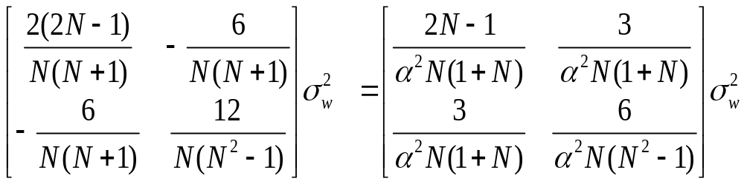
Stima ML
Il limite di Cramer Rao per la stima di ampiezza,fase e frequenza di una sinusoide immersa in rumore gaussiano di potenza nota
Mostra che la stima di ampiezza è disgiunta da quella di fase e frequenza, mentre queste ultime 2 sono accoppiate, nel senso che una variazione nella varianza della stima di una influenza la varianza della stima dell’altra.
Questo è intuibile mettendo in relazione le varianze del CRB per la stima di fase e frequenza con le varianze nella stima di, rispettivamente, intercetta e pendenza, in un problema di regressione lineare.
Regressione
Stima fase e frequenza

Slide 3
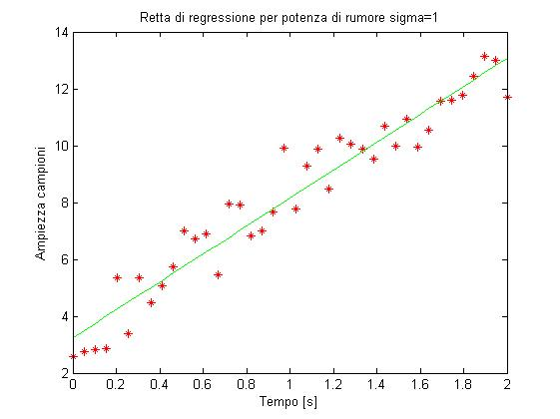
Si nota che il CRB per la stima di intercetta e pendenza è sostanzialmente identico a quello per la stima di fase e frequenza, a meno di un fattore di scalatura (1/(a^2)*2), che tiene conto di un miglioramente della stima di fase e frequenza all’aumentare del SNR.
Il motivo di questa somiglianza è semplice: assumendo di avere un’osservazione da N campioni (temporali ad esempio il campionamento di un segnale composto da sinusoide + rumore), la fase di ogni campione in funzione del tempo varierà linearmente (per via della frequenza che introduce uno sfasamento lineare nel tempo), e l’intercetta di questa retta al tempo 0 sarà la fase iniziale della sinusoide; chiaramente questi campioni saranno disposti in un certo intervallo di imprecisione attorno al punto corretto, per via del rumore.

Slide 4
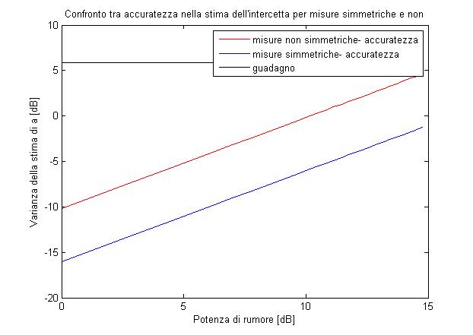
Così come nel problema di regressione si ha stima disgiunta di intercetta e pendenza della retta per osservazioni simmetriche, così è possibile riferire un problema di stima di frequenza (e dunque le osservazioni) ad un campione centrale di modo da avere simmetria di queste, ed un miglioramento consistente della stima di fase, nonché stima disgiunta di fase e frequenza.

Slide 5
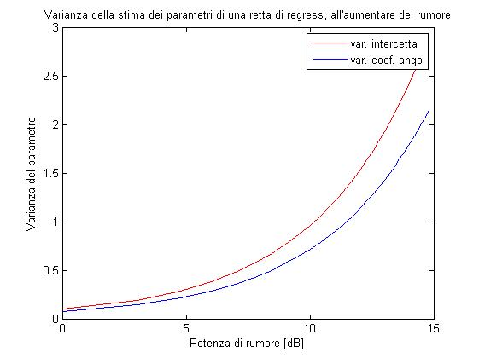
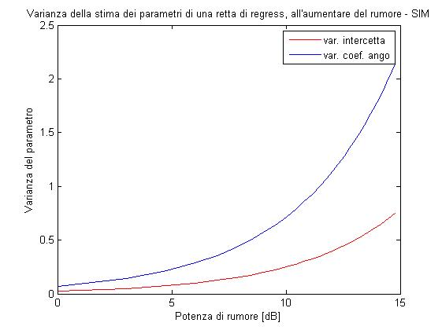
In questi grafici si riesce ad apprezzare la diminuzione della varianza nella stima dell’intercetta, dovuta alla simmetria delle misure che sostanzialmente apporta 2 cambiamenti alla stima:
le osservazioni sono bilanciate e permettono una migliore stima dell’intercetta
una variazione nella stima della pendenza fa solo ruotare la retta di regressione sul “perno” rappresentato dalla stima della fase, e dunque le 2 stime risultano disgiunte.

Slide 6
Analisi spettro a righe
La stima ML di una sinusoide immersa in rumore gaussiano richiede un doppia ottimizzazione:
si parametrizza il modello delle osservazioni a contenere in un vettore da 2 parametri le informazioni riguardanti ampiezza e fase (decomponendo con formule di Werner la cosinusoide)
Poi si stima la frequenza alla massima verosimiglianza cercando il massimo di un funzionale non lineare (perché dipende dalla frequenza): questo funzionale rappresenta il periodogramma delle osservazioni, ed è dunque calcolabile con la DFT. (che avendo una accuratezza dell’ordine di fc/N, richiederebbe poi ulteriore affinamento della soluzione)

Slide 7
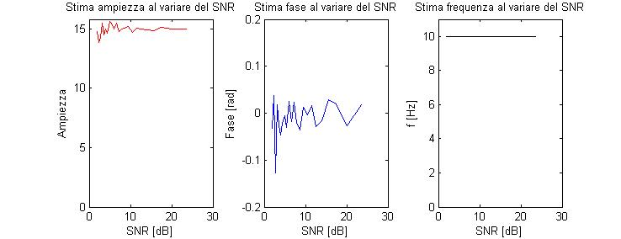
Nel grafico si vedono le stime di ampiezza fase e frequenza di una sinusoide in rumore gaussiano. Ho mediato 10 realizzazioni per abbassare l’effetto del rumore, ogni realizzazione ha 100 campioni.
La sinusoide ha parametri:
A=15
f0=10 Hz
phi=0.02

Slide 8
IQML-QC
La stima ML viene raggiunta in maniera iterativa, la potenza del metodo è nel modo di eseguire le ottimizzazioni ad ogni iterazione.
L’ottimizzazione ad ogni iterazione è l’ottimizzazione di una forma quadratica con vincoli, si riesce a passare dal problema classico della stima di frequenza con stimatore ML, che è non lineare, dipendendo il sottospazio di proiezione dalle frequenze stesse, ad un problema in forma quadratica attraverso parametrizzazione polinomiale.
La parametrizzazione polinomiale riparametrizza il problema come la ricerca degli (M+1) coefficienti del filtro predittore, con poli sul cerchio unitario (o quasi dato il rumore). I vincoli sono da porre sui coefficienti del filtro, che sono poi la soluzione del funzionale quadratico. Il vincolo definito come “quadratico” impone che l’energia del filtro sia pari a 1.
Questo permette di ricercare le soluzioni come quelle corrispondenti alle fasi degli M poli più vicini al cerchio unitario.

Slide 9
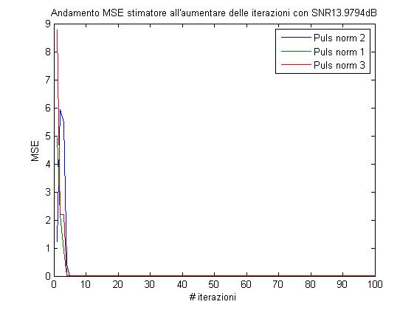
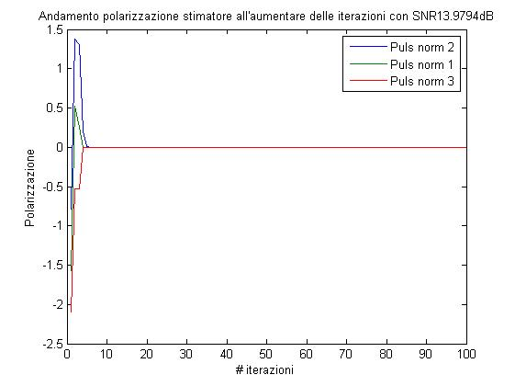
Si mostrano gli andamenti di polarizzazione ed MSE dello stimatore IQML-QC al variare delle iterazioni, si nota che il metodo converge dopo poche iterazioni, e come lo stimatore ML risulta asintoticamente consistente e non polarizzato.
Chiaramente queste proprietà vanno peggiorando con l’abbassarsi del SNR, ad SNR bassi serviranno più iterazioni o più campioni dell’osservazione sui quali fare le stime.

Slide 10
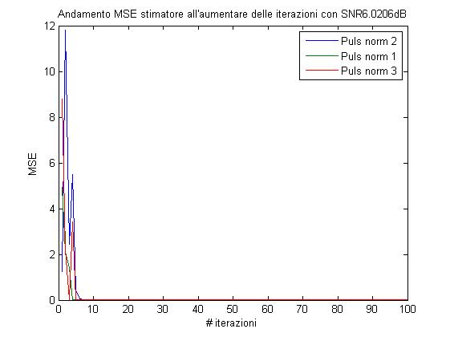
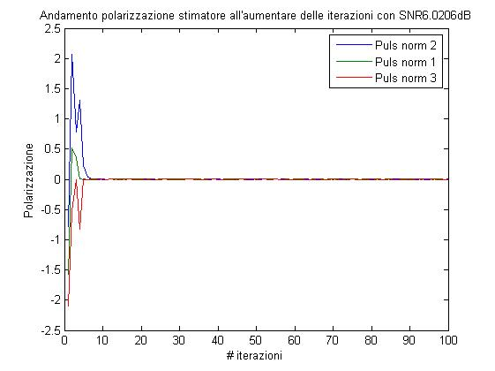
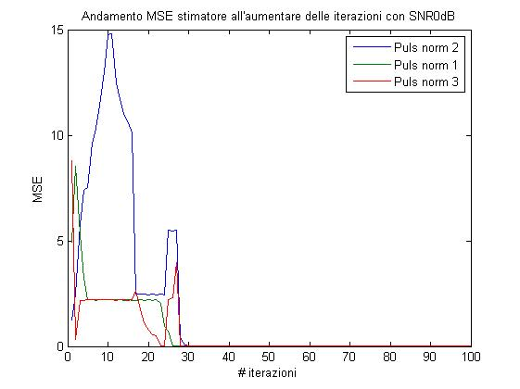
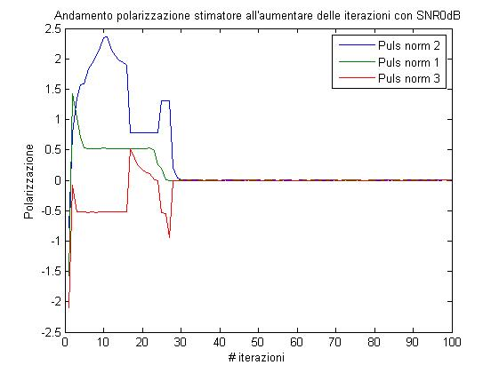

Slide 11
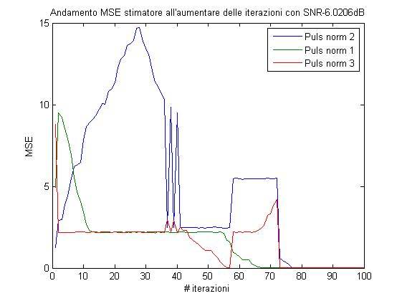
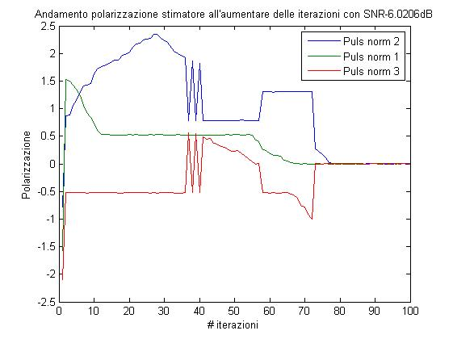
Si nota che anche in condizioni di SNR molto sfavorevoli (-6dB), le iterazioni convergono ad una stima consistente e non polarizzata.

Slide 12
Confronto di prestazioni tra Stimatori ad alta risoluzione
Questi metodi offrono sistemi molto veloci di stima delle frequenze, non limitati dall’accuratezza del periodogramma, perché non lo sfruttano, e sono basate su tecniche a sottospazi.
Nel modello è possibile tenere conto di ampiezze e fasi variabili in modo casuale, oltre che del rumore.
Si offre alla discussione un confronto tra i 5 metodi visti nel corso, implementati per la stima di M=3 sinusoidi complesse poste sempre alle stesse pulsazioni normalizzate.
Per il confronto, si mostrano grafici del MSE dei diversi stimatori, per diversi livelli di SNR.

Slide 13
HOYW
High Order Yule Walker.
Si utilizza sempre la parametrizzazione polinomiale di IQML, ma stavolta con un filtro predittore molto più lungo di M, ovvero lungo L.
Equazioni di Yule Walker modificate come per modello ARMA, ovvero inversione LS di un problema sovradeterminato (non conviene esagerare nel sovradeterminarlo perché si rischia di prendere valori della stima della funzione di autocorrelazione delle osservazioni a grande lag, poco affidabili)

Slide 14
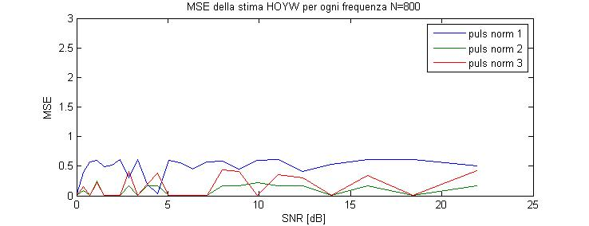
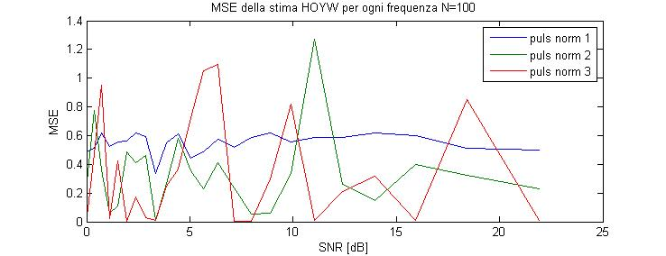
Le prestazioni dello stimatore HOYW migliorano all’aumentare del numero di osservazioni, come previsto.

Slide 15
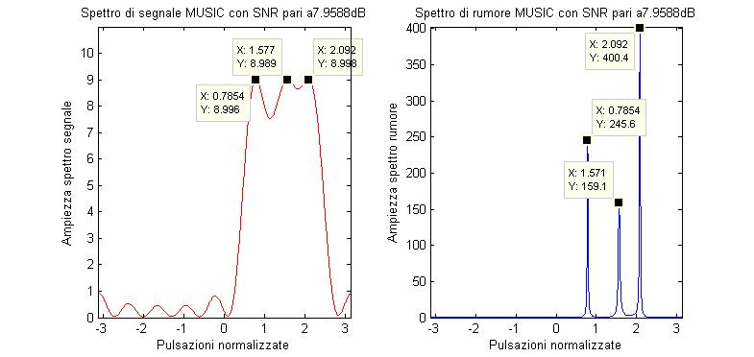
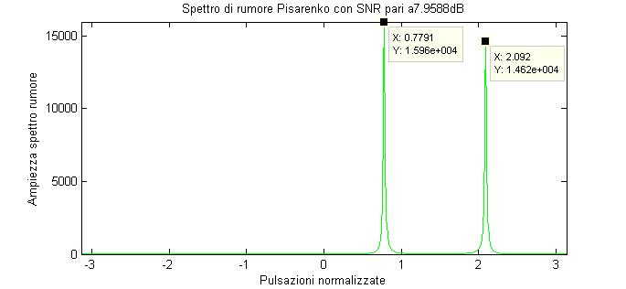
MUSIC vs Pisarenko

Slide 16
